Slide 1
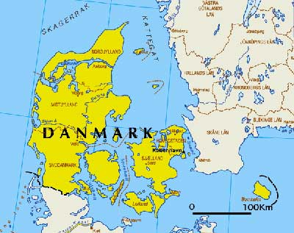
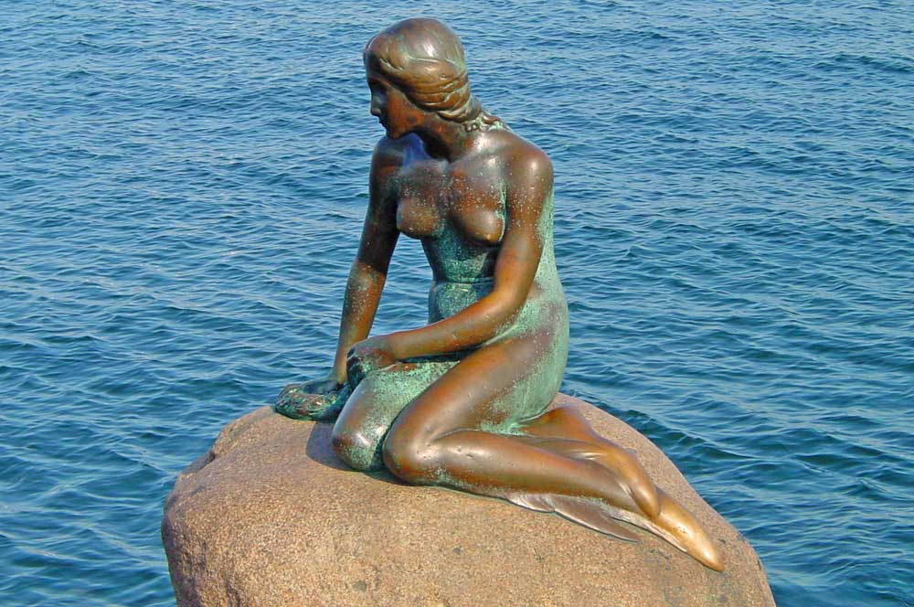



País de los cuentos de Hans Christian Andersen.
Comarca de verdes campos, riscos y bello mar, de marinos e intrépidos vikingos que conquistaran y dieran vida a otros países. Tierra hermosa de fértiles y verdes llanuras, con un conjunto de 400 islas que hoy forman una bella nación: Dinamarca.
Recorriendo Dinamarca

Slide 2
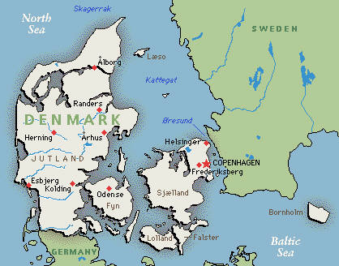

Slide 3
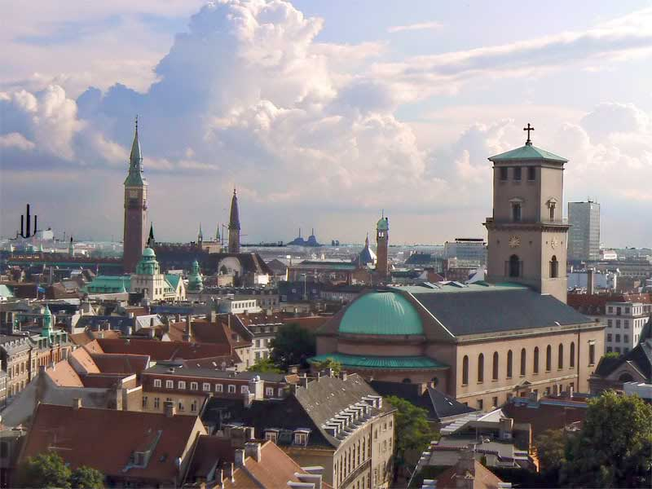
La atractiva ciudad de Copenhague está situada en la costa este de la isla de Selandia , capital del país y la ciudad más grande, tiene su horizonte formado por edificios de seis plantas entre los que sobresalen las agujas de las iglesias y un par de hoteles. Los principales centros de interés histórico y cultural se concentran en un espacio reducido, mientras que el resto de la ciudad está adornada por hermosos jardines, fuentes, plazas y parques. La ciudad es acogedora y por ella circulan principalmente peatones en lugar de coches.

Slide 4
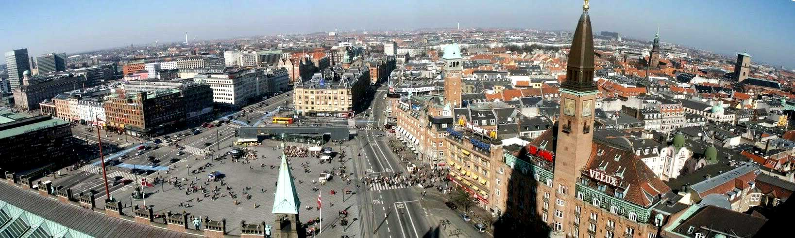
Dentro del conjunto que forma el centro histórico de Copenhague, la Rådhuspladsen es una plaza ubicada en el centro de la ciudad.La calle peatonal Strøget tiene tiendas, la que comienza en la plaza del lado noreste. Es a menudo un lugar de celebración de manifestaciones y saltimbanquis, varios bares y clubes nocturnos se encuentran en las inmediaciones

Slide 5
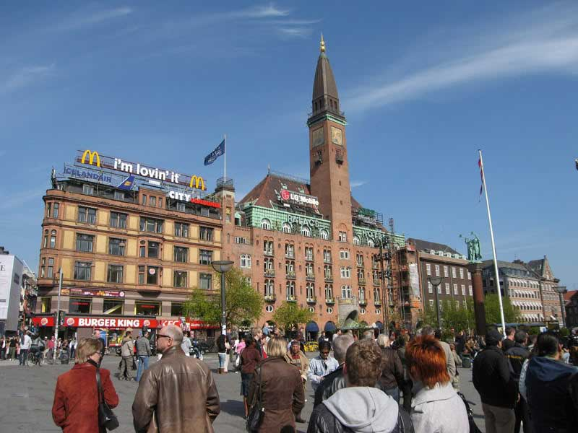
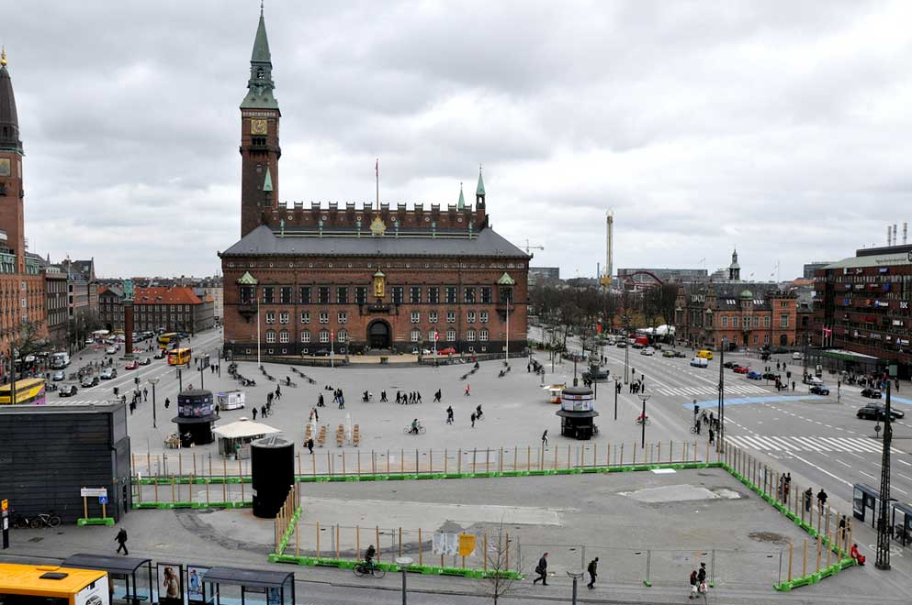
El Ayuntamiento

Slide 6
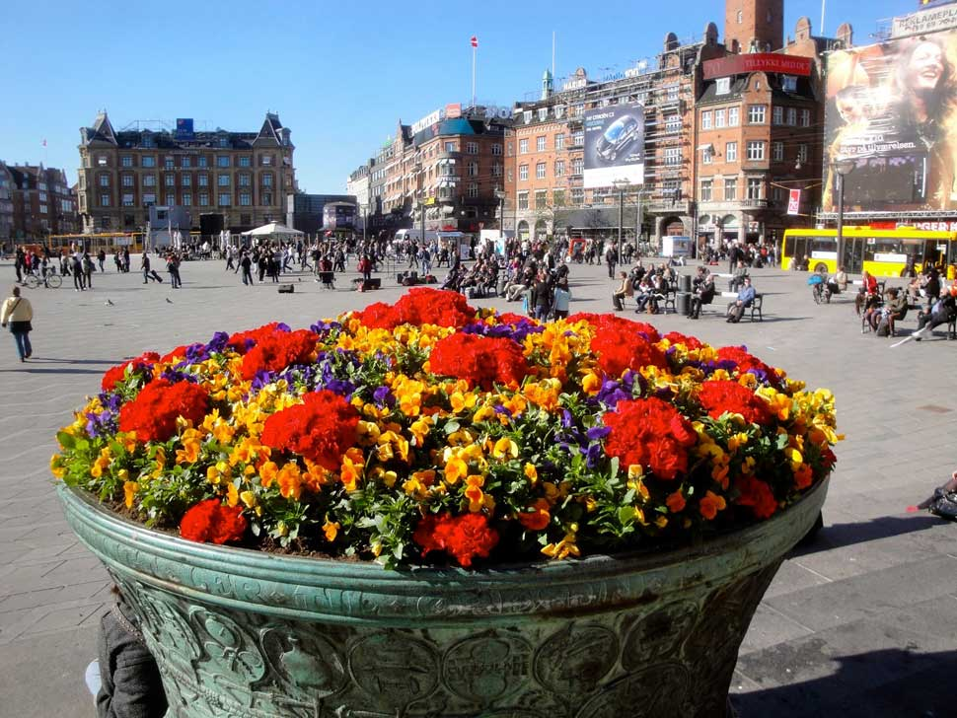
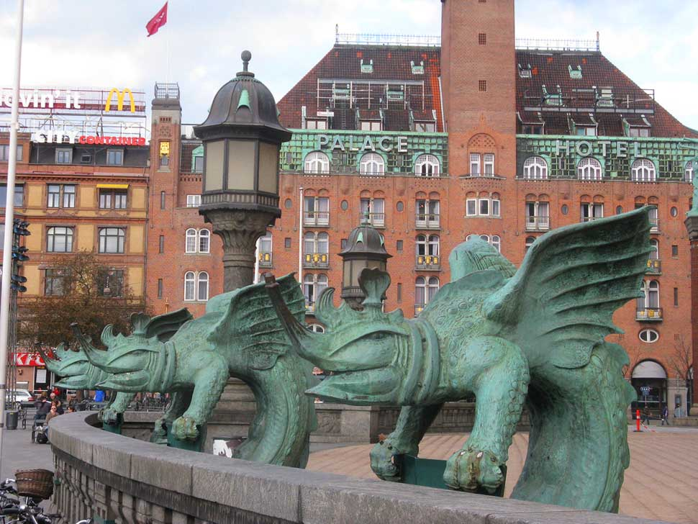

Slide 7
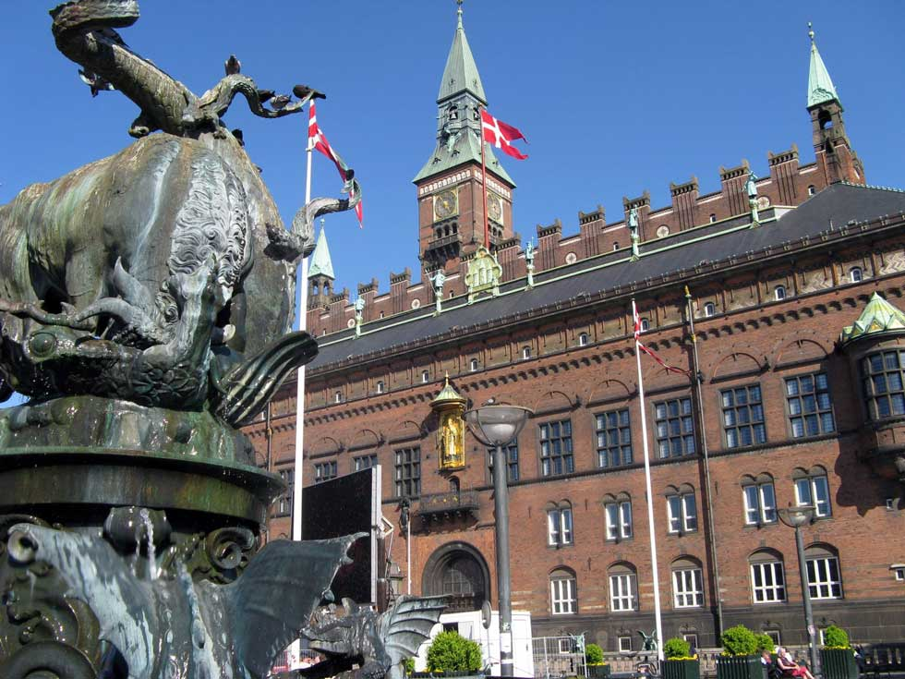
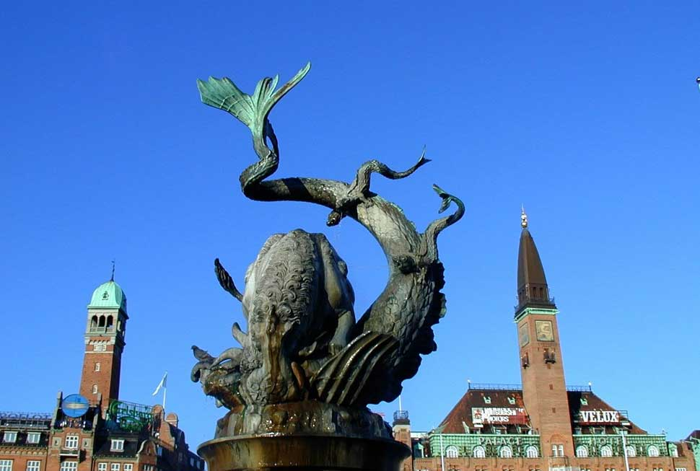
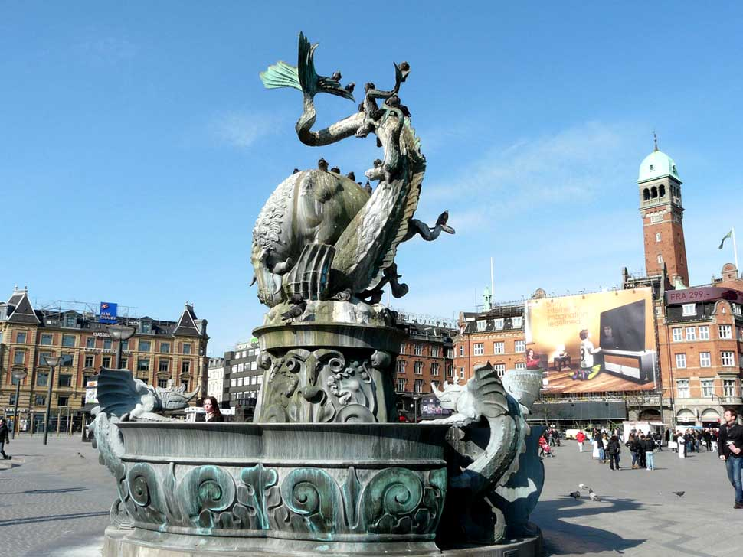

Slide 8
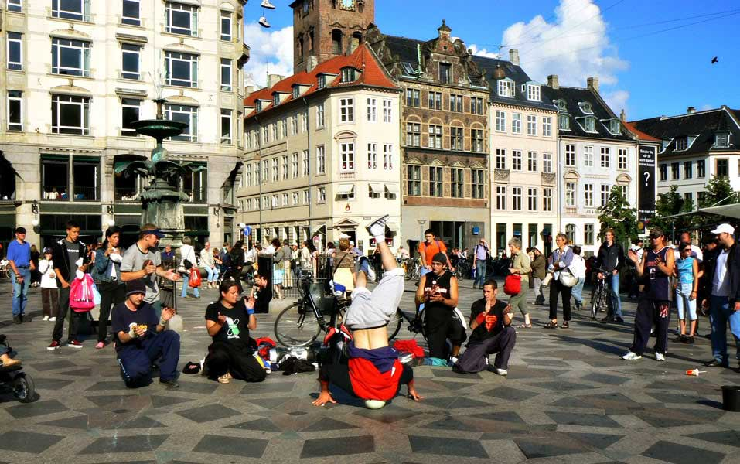

Slide 9
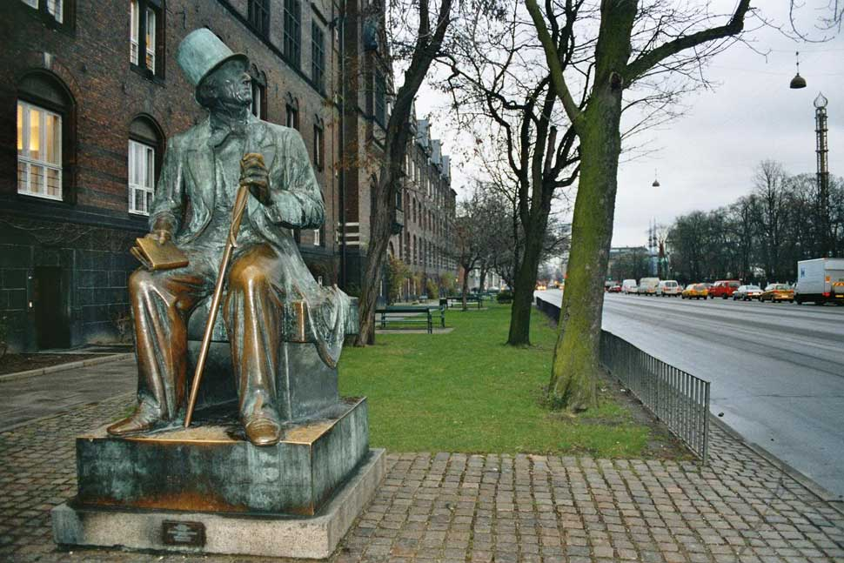
A la derecha del ayuntamiento, al inicio de los jardines del Andersens Boulevard, está la estatua de Hans Christian Andersen. Al otro lado de la avenida, en el número 22, se encuentra lo que en Copenhague se conoce como el Hans Christian Andersen Slot, o castillo del escritor danés. Es este un edificio de estilo neorrenacentista que flanquea una de las entradas desde el boulevard al parque Tivoli.

Slide 10
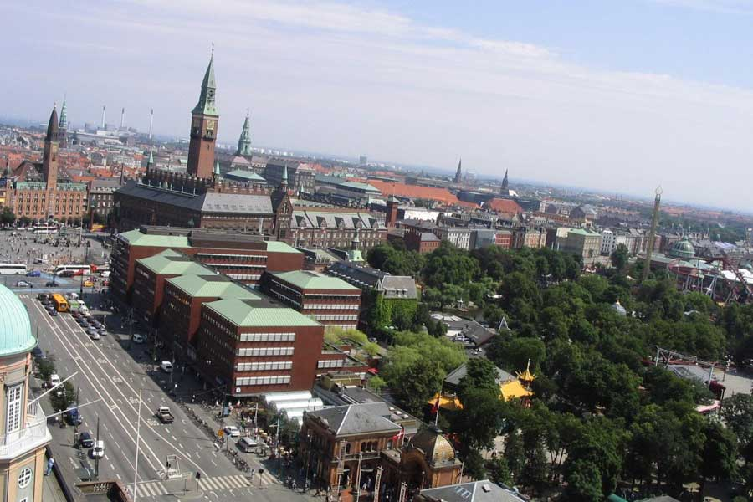
En la zona oriental de la plaza está el parque de atracciones Tívoli, que data de 1843. Como anécdota, es el parque que quiso comprar Micheal Jackson.
Tivoli

Slide 11
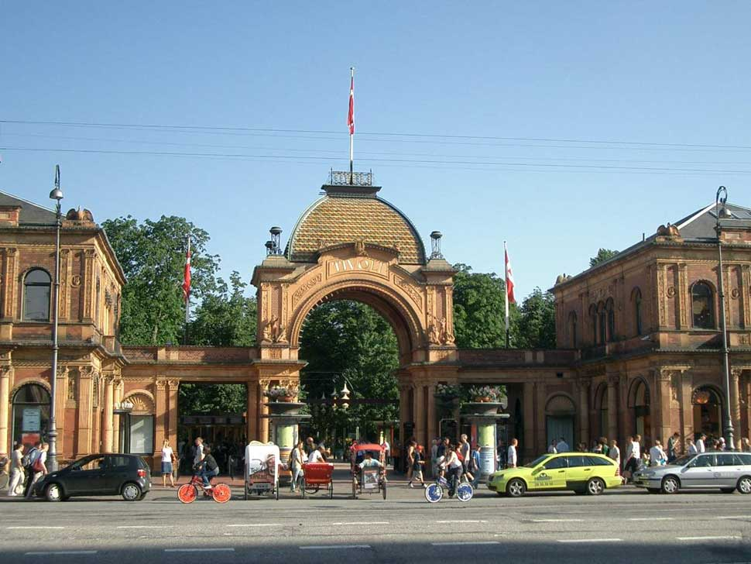
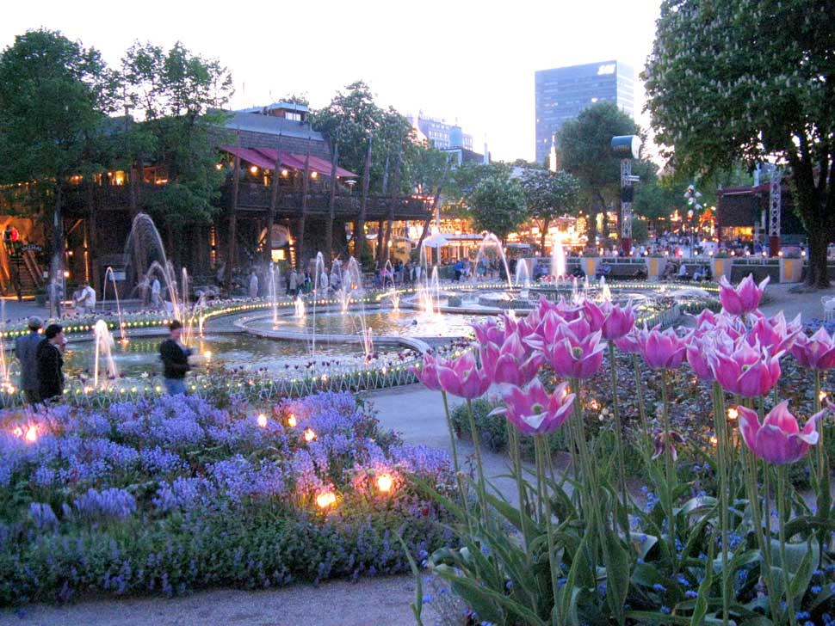
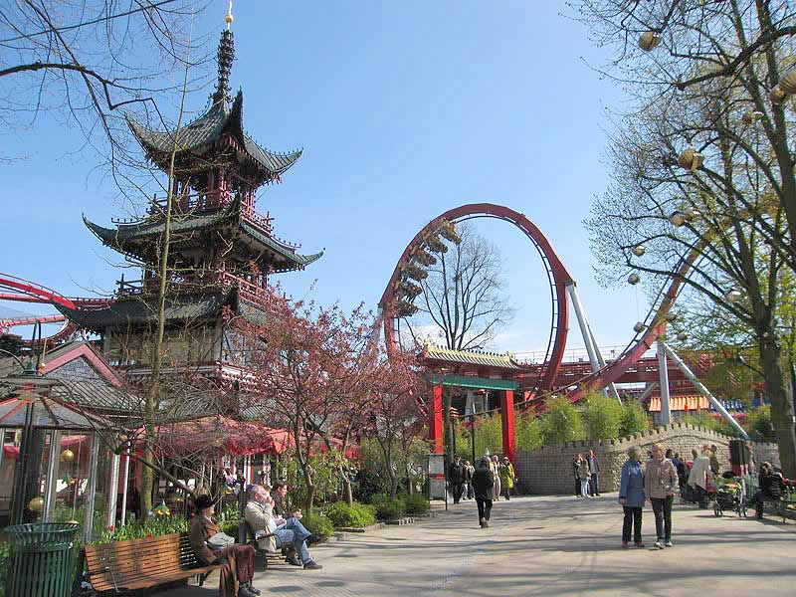
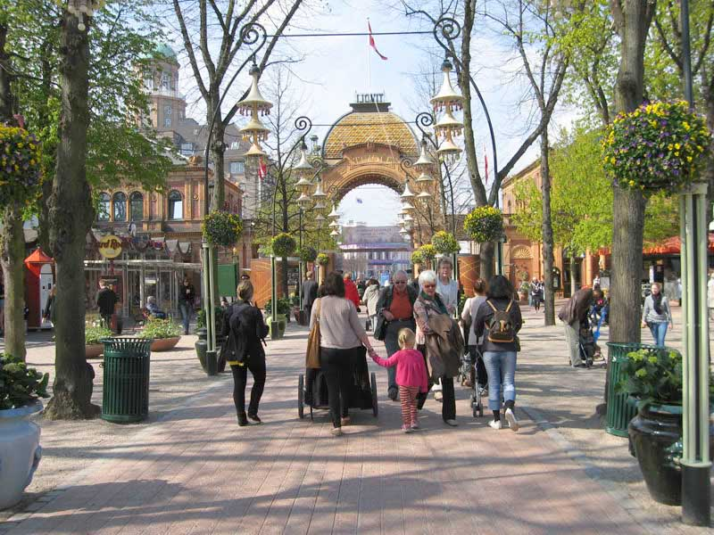

Slide 12
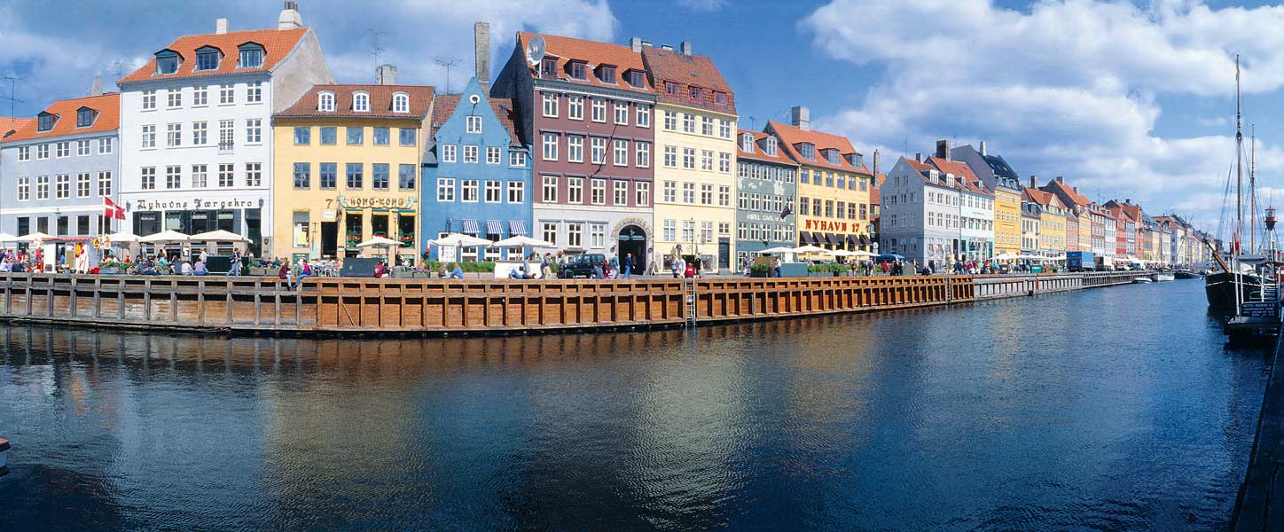
El Puerto de Nyhavn es sin duda una de las peculiaridades más destacables de Copenhague.
Una sucesión de casitas antiguas de colores recorren ambos lados del canal más famoso de la ciudad. Actualmente están ocupadas por la pequeña burguesía urbana, cafeterías y pequeños hoteles...

Slide 13
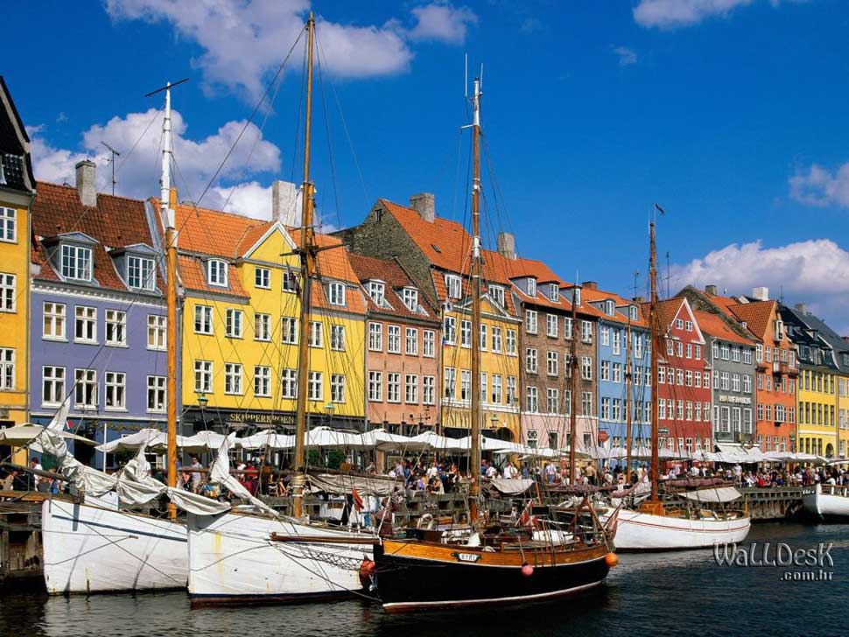
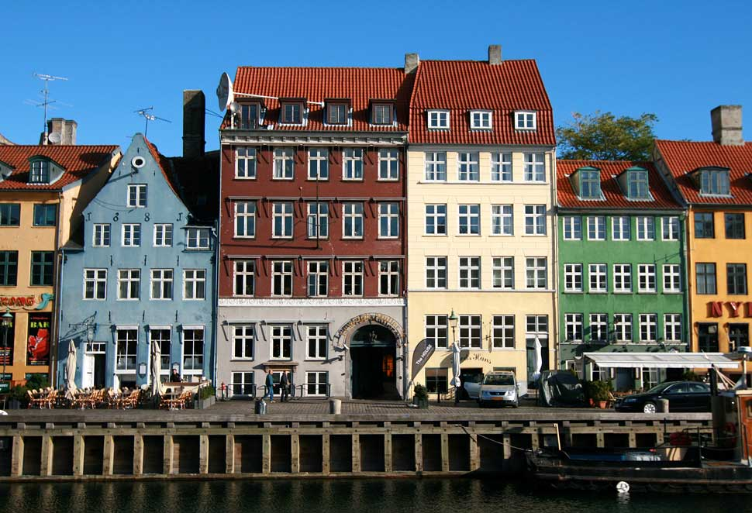
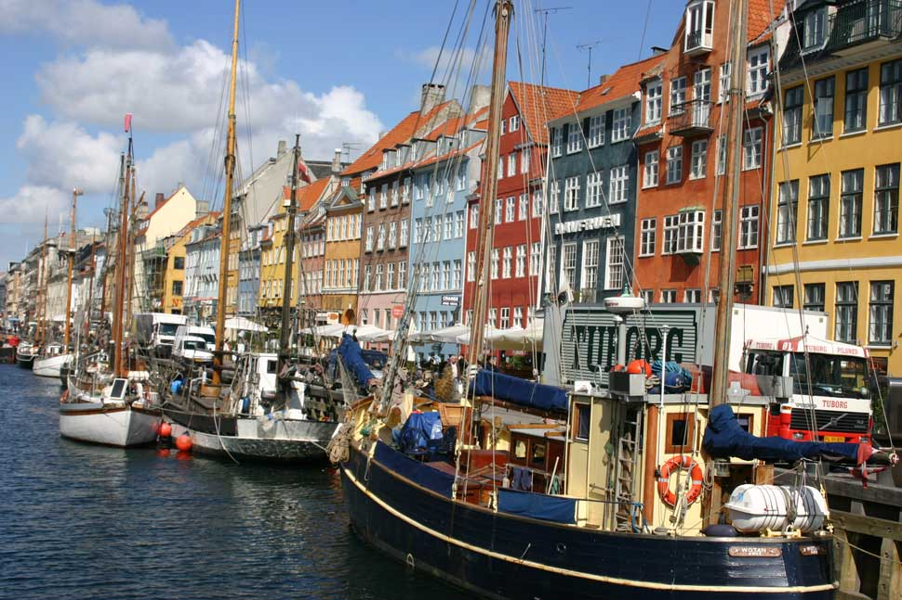
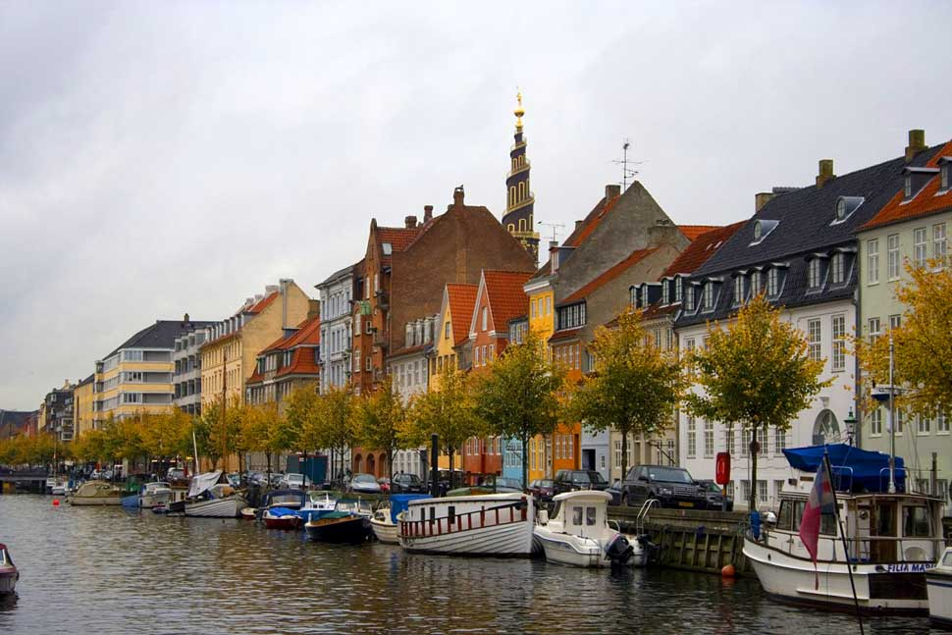

Slide 14
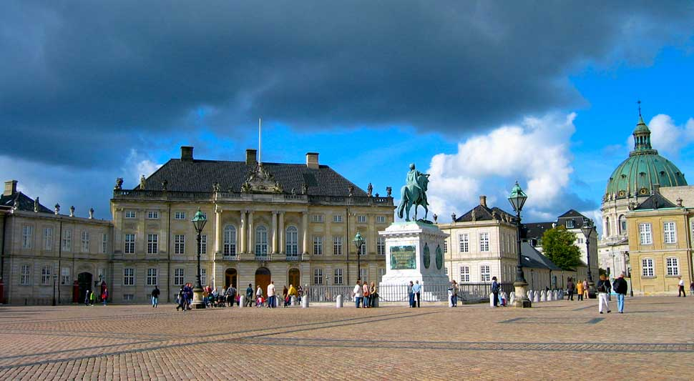
Al norte del canal de Nyhavn, unido con la plaza principal por la calle peatonal más larga del mundo (calle Strøget), se encuentra el palacio de Amailenborg, formado por 4 mansiones rococó idénticas y hogar de la familia real desde 1794

Slide 15
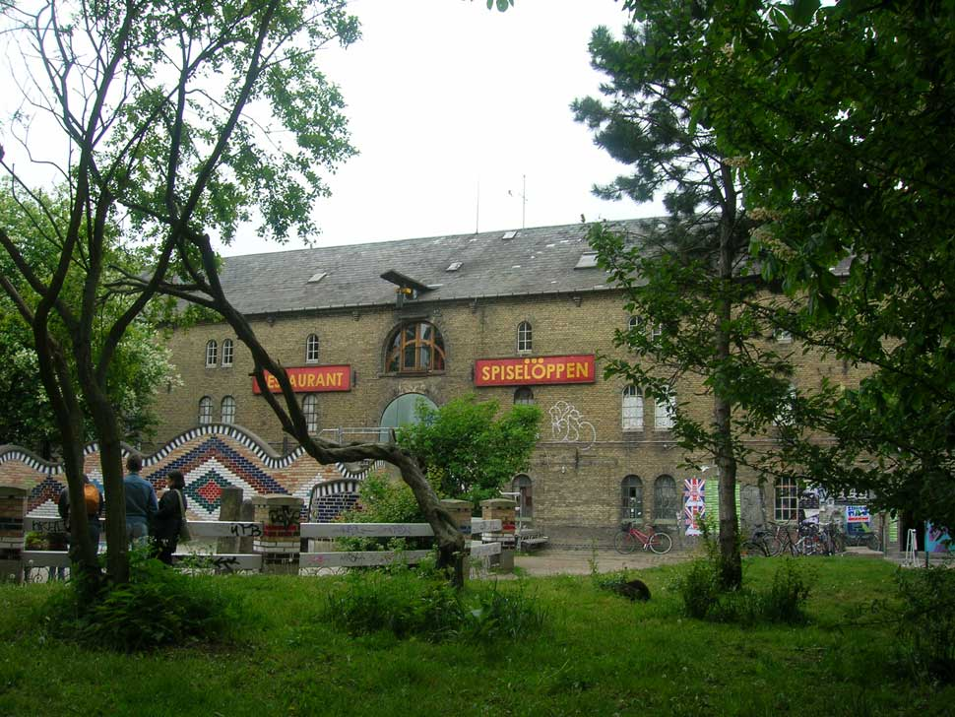
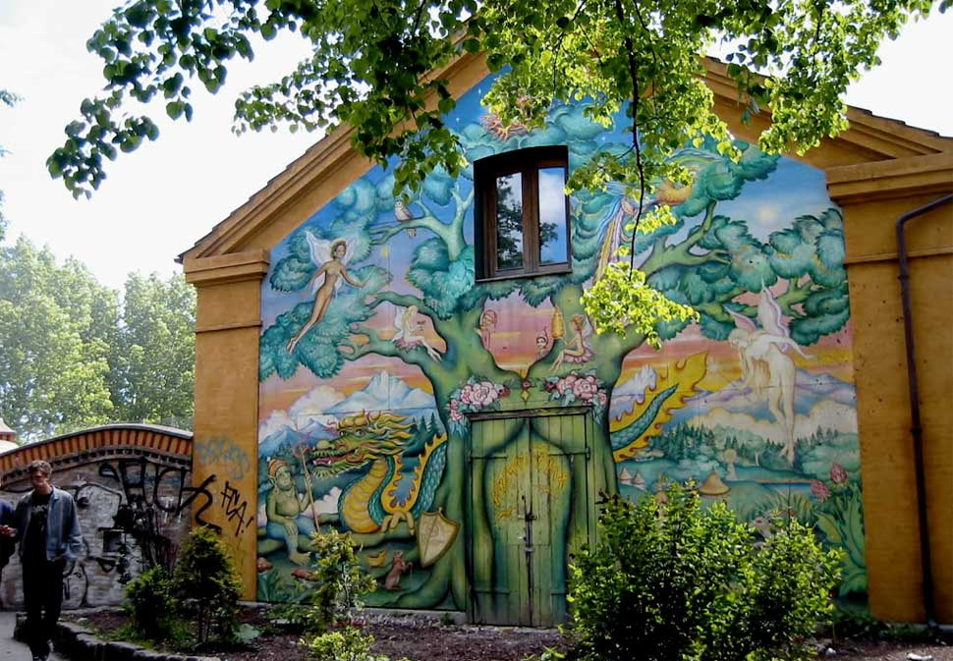
Christiania es un mundo alternativo en medio de Copenhagen, esta es una comunidad establecída en 1971 por un grupo de individuos de libre espíritu (hippies) en las antiguas barracas de un viejo fuerte miliar.

Slide 16
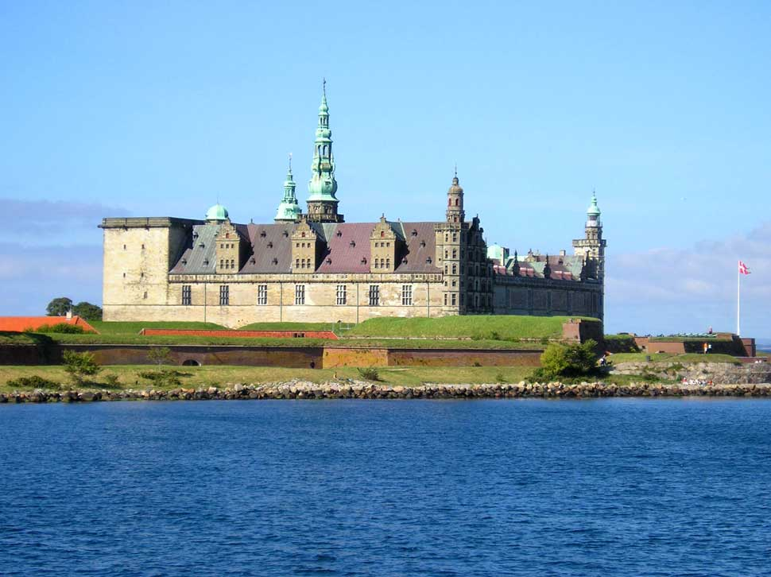
Nadie que viaje a Dinamarca puede dejar de visitar el famoso castillo de Hamlet, el príncipe danés protagonista de la obra más famosa de William Shakespeare. El castillo Kronborg está situado cerca de la ciudad de Elsignor. Fue construido sobre las ruinas de una fortaleza medieval entre 1574 y 1585 como forma de control sobre el Mar Báltico y los barcos que lo navegaban debido a su estratégica ubicación en una de las pocas salidas que el continente tiene a esas aguas.

Slide 17
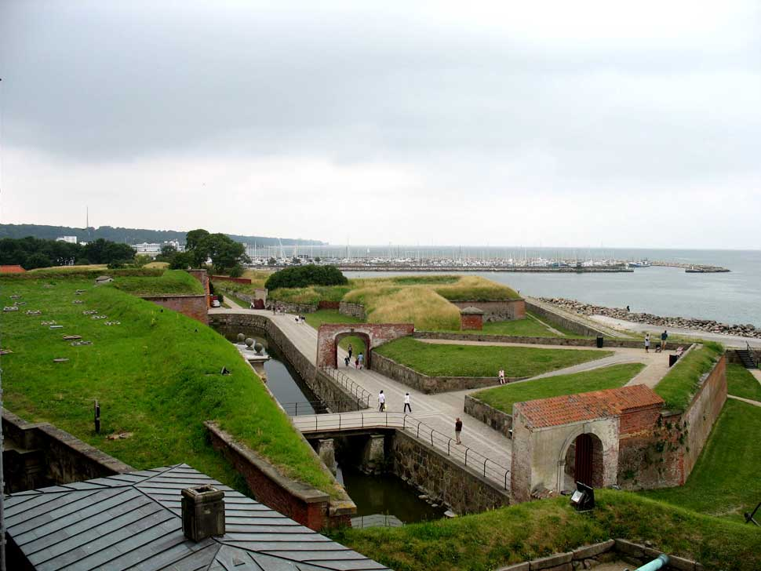
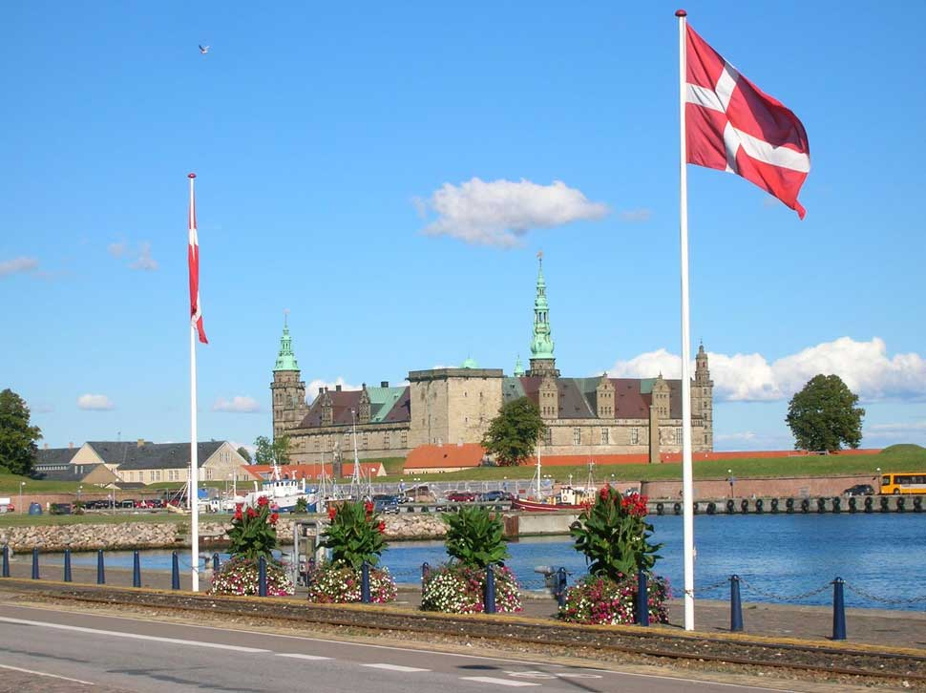
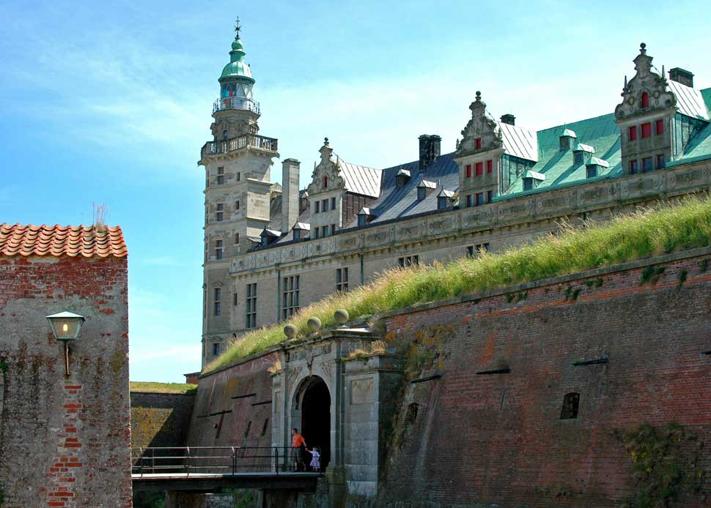

Slide 18
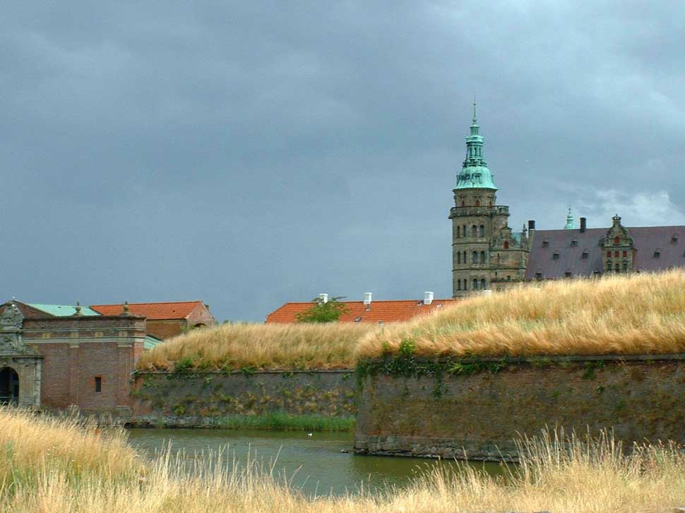
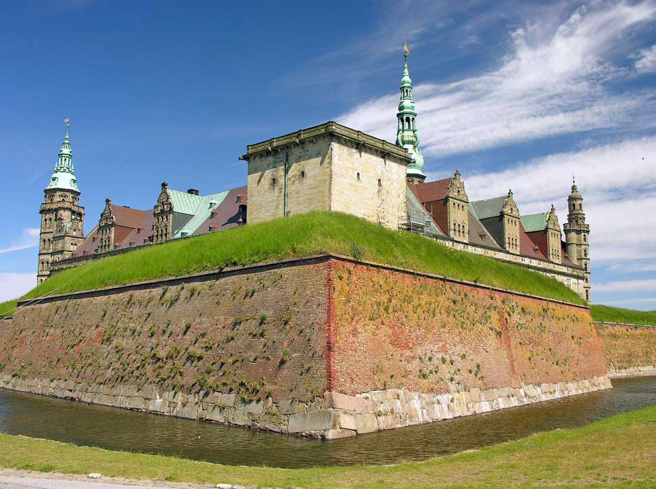

Slide 19
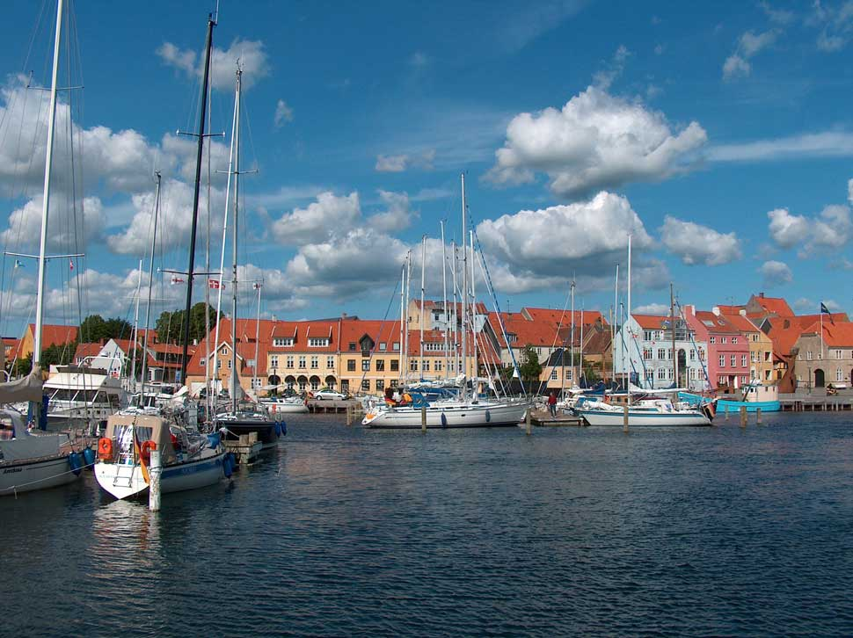
Fionia es la más pequeña de las tres principales islas de Dinamarca. No obstante, es la más bonita, especialmente en la parte sur, donde presenta onduladas colinas y un atractivo archipiélago. Fuera de la zona industrial del norte de Odense, principal ciudad de la zona y tercera ciudad de Dinamarca, Fiona es una región principalmente agrícola en donde se cultiva la mayor parte de la fruta y las verduras que se consumen en Dinamarca.Las otras ciudades importantes de Fionia, a parte de Odense, son Middelfart, Faborg, Assens, Munkebo, Nyborg y Sonderborg.

Slide 20
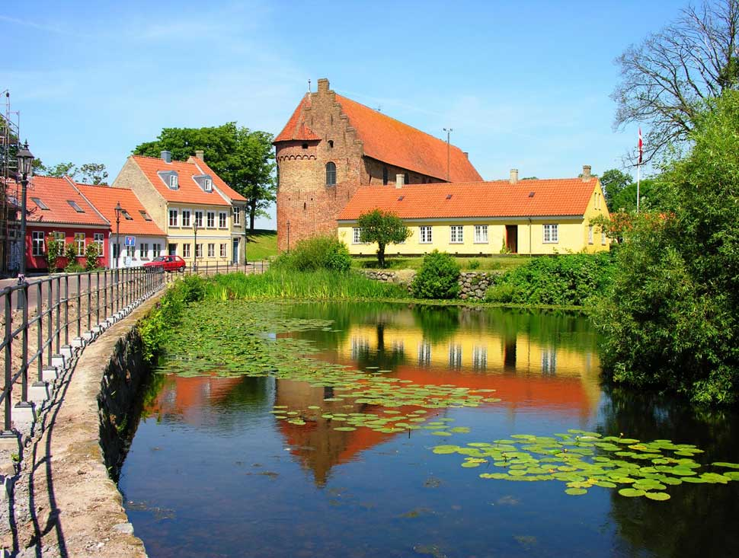
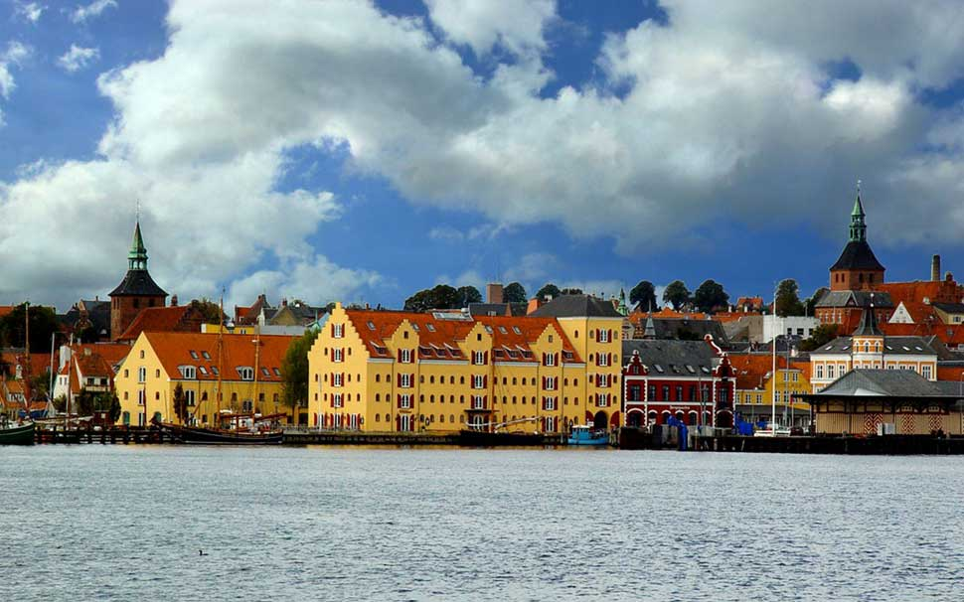

Slide 21
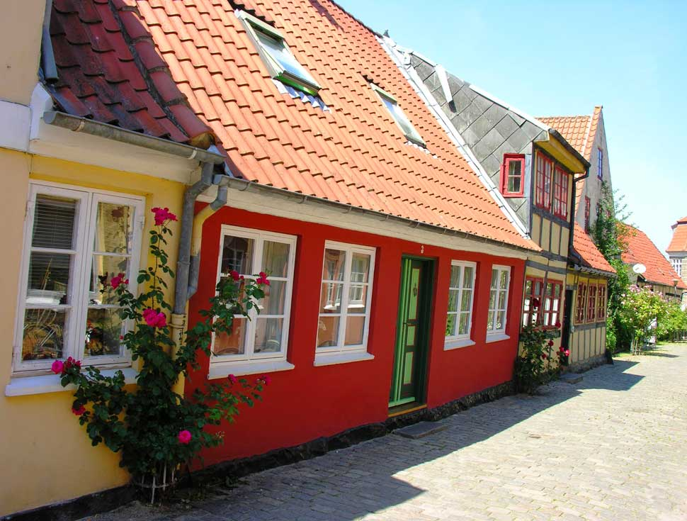
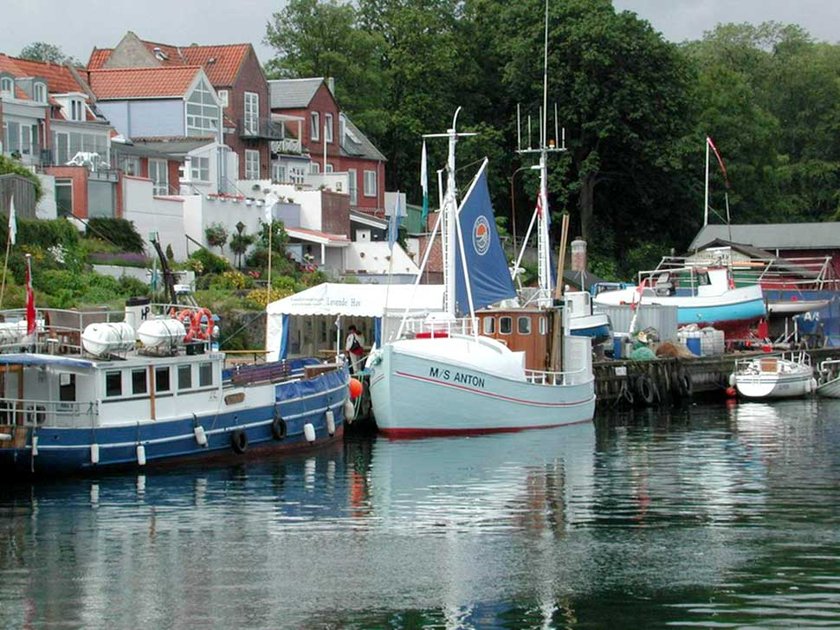
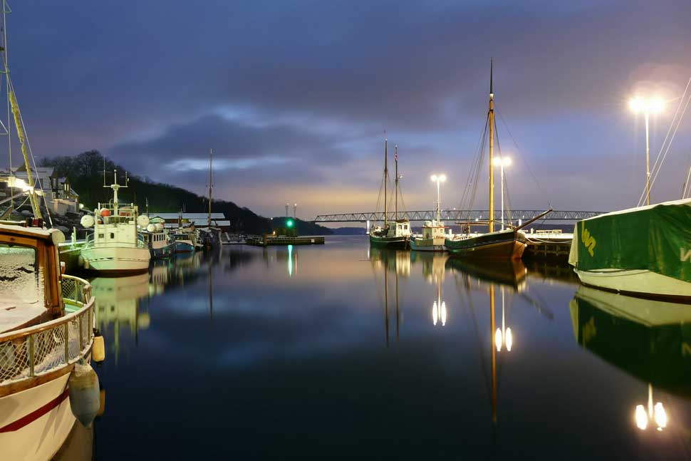
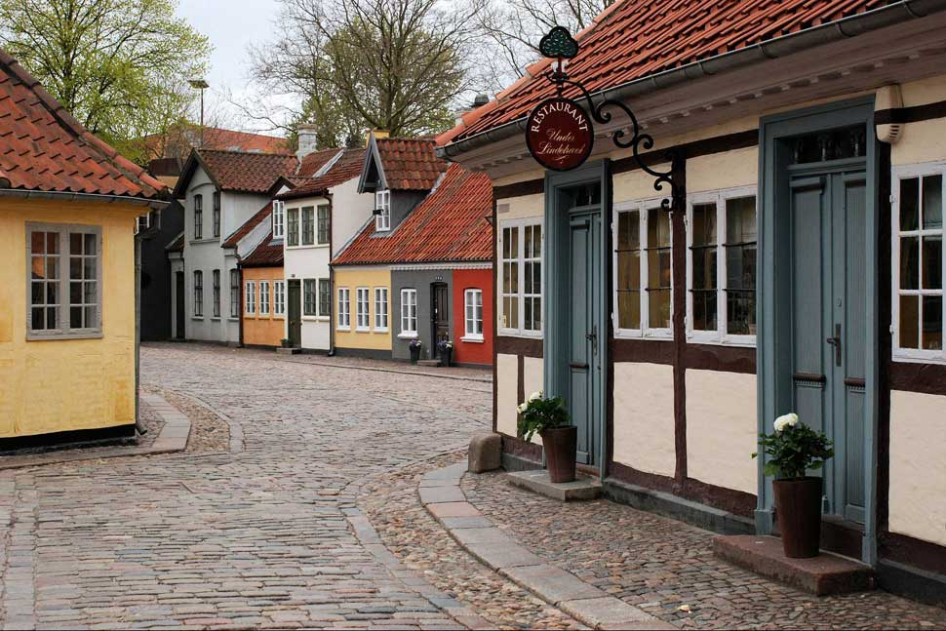
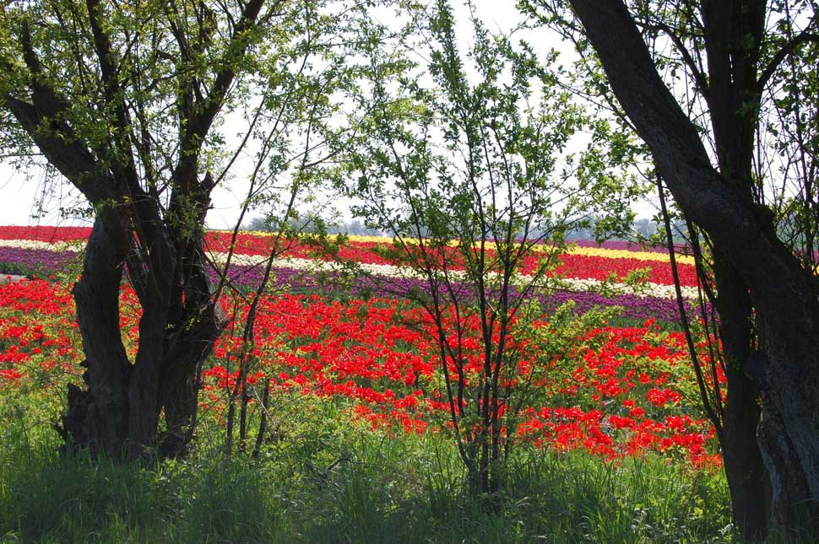
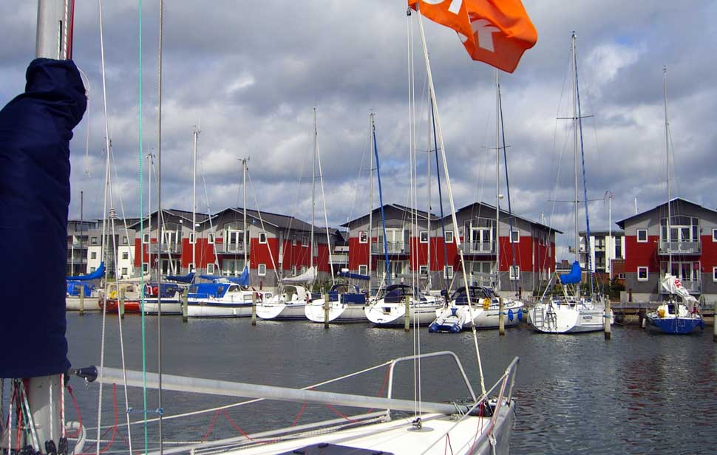

Slide 22
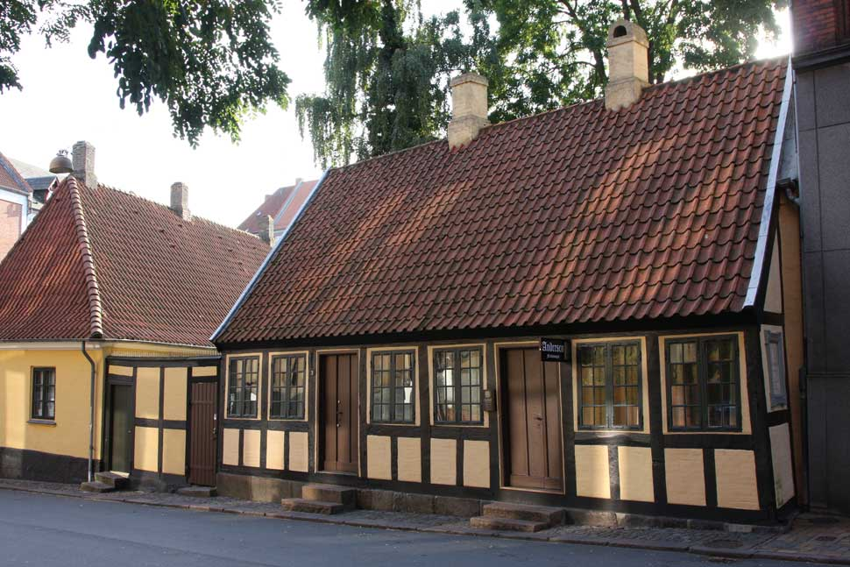
La casa donde nació Hans Christian Andersen en Odense

Slide 23
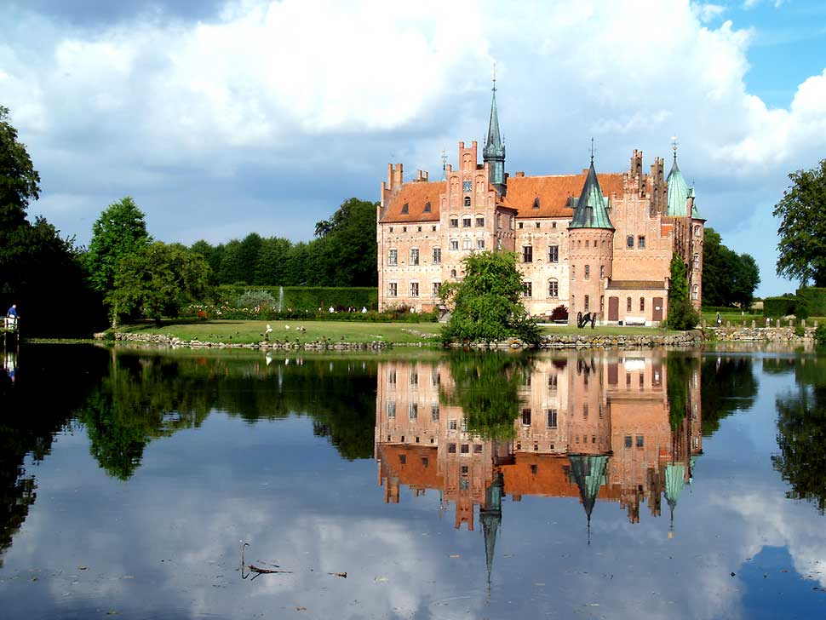
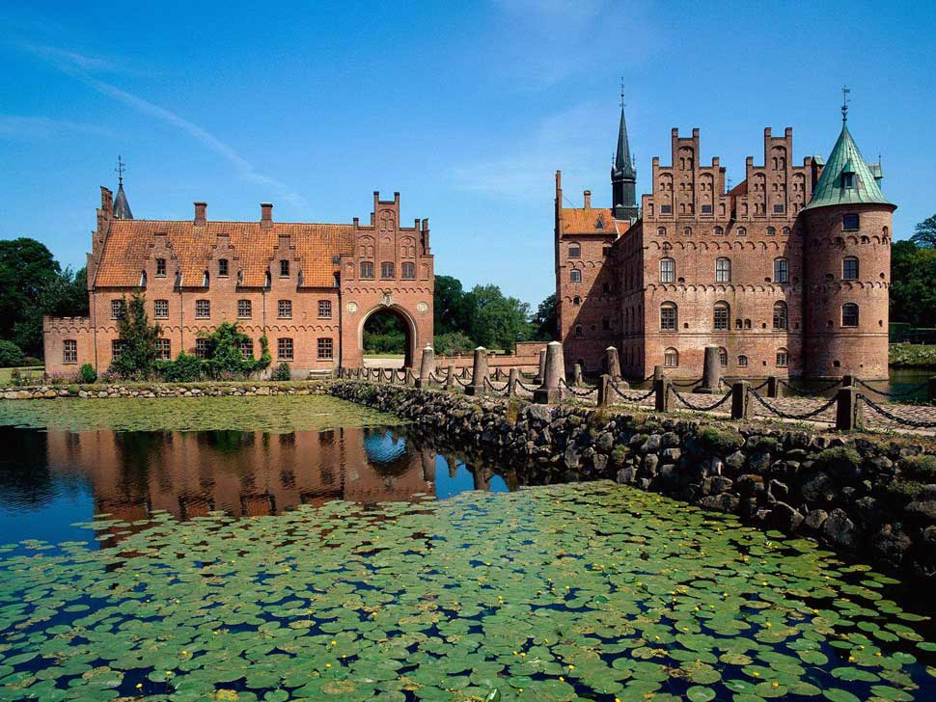
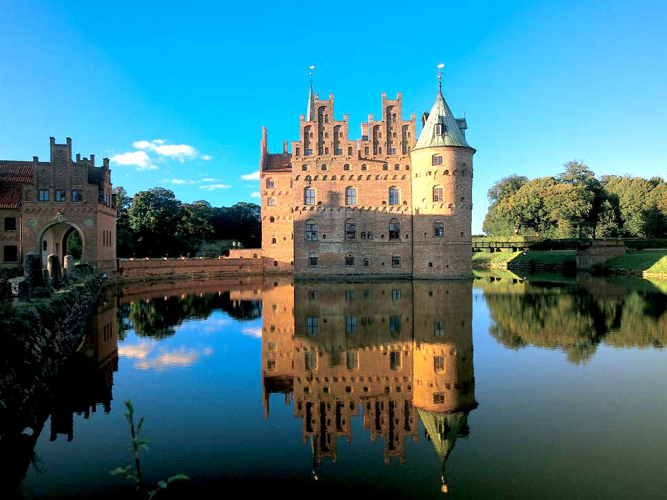
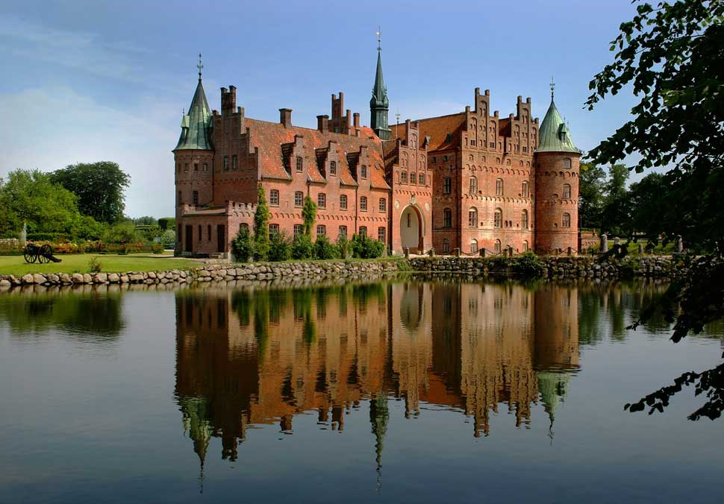
Castillo de Egeskov del siglo 14 ,está localizado en el sur de la isla y es uno de los mejores castillos renacentista sobre agua, de Europa.

Slide 24
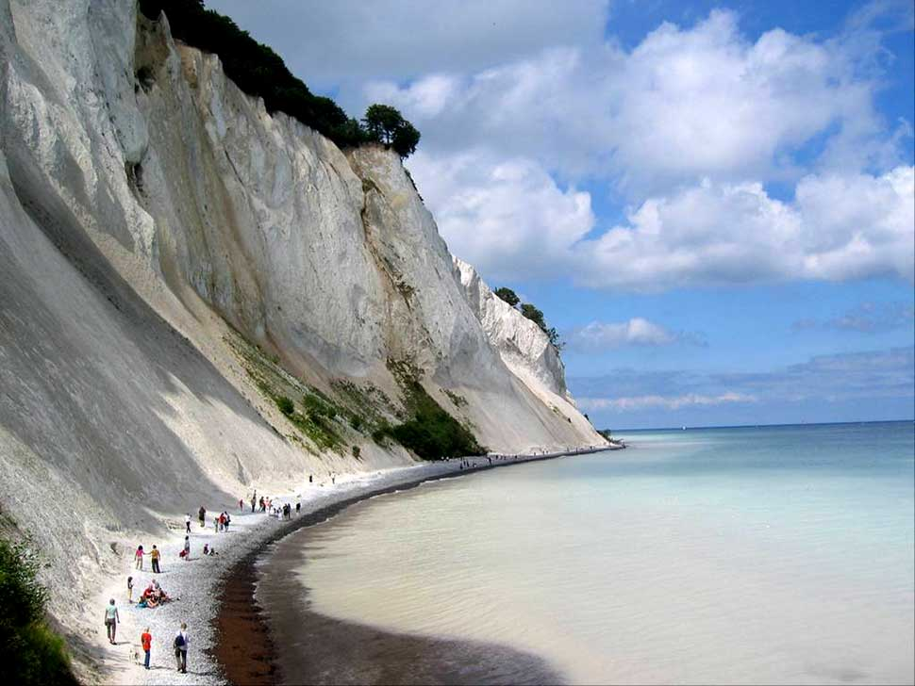
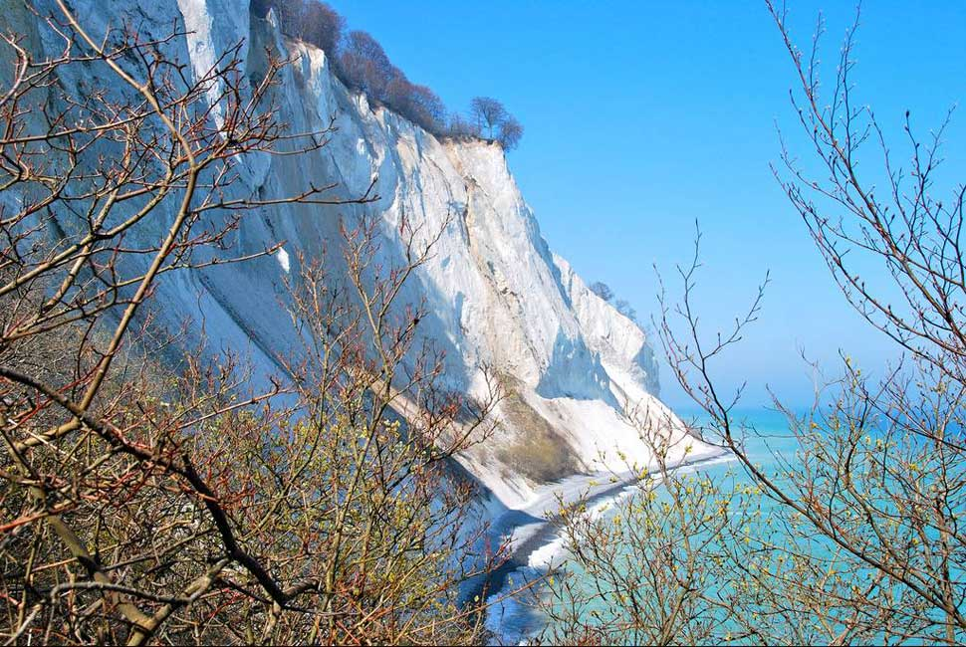
La Isla de Møn es una pequeña isla que se encuentra al sur de Selandia, poco habitada, con bonitas playas y unos acantilados de piedra blanca de 128 metros de altura. La naturaleza fue arrastrando yacimientos calcáreos formados por la sedimentación de conchas marinas del fondo del mar y formó, con el paso del tiempo, estos espectaculares acantilados.

Slide 25
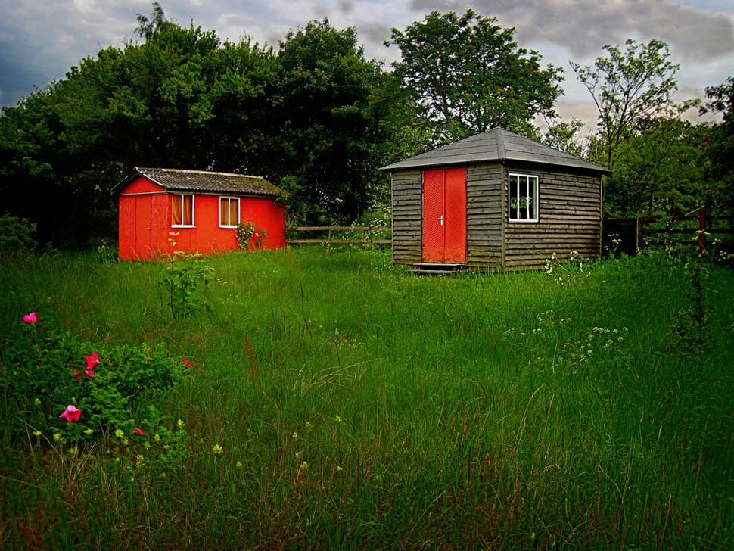



Slide 26




Slide 27

En Billund, a unos 260 kilómetros de Copenaghe, encontramos un mundo de fantasías en miniatura: el parque temático de Lego

Slide 28

Jutlandia es un gran estiramiento hacia el norte hacia la península de Escandinavia, y es la única parte de Dinamarca , relacionada con el continente europeo, y por lo tanto a veces se conoce como la Dinamarca continental

Slide 29









Slide 30






Slide 31

Castillo de Frederiksborg está en Hillerød. Fue construido como residencia real para el rey Christian IV , y ahora es El del Museo Nacional de Historia . El palacio está situado sobre tres pequeñas islas en medio Slotsø, y está limitada por una gran jardín barroco.

Slide 32





Slide 33


Slide 34

End Journey…
Seen on Bigfun.be
Eliza

